Slide 1
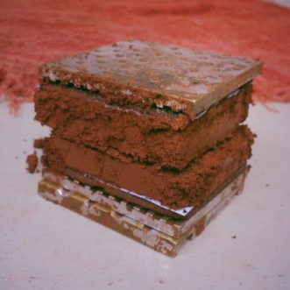
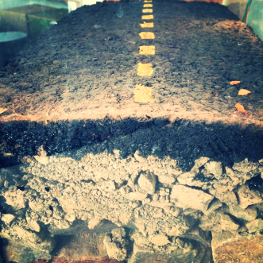
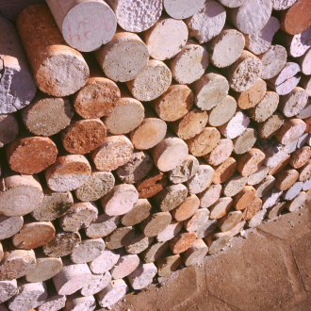
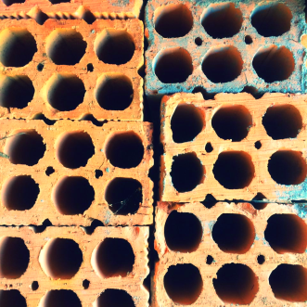
UNIVERSIDADE REGIONAL DO NOROESTE DO ESTADO DO RIO GRANDE DO SUL
PEC III – Terceiro Painel Temático das Pesquisas da Engenharia Civil da UNIJUÍ

Slide 2
UNIVERSIDADE REGIONAL DO NOROESTE DO ESTADO DO RIO GRANDE DO SUL
PEC III – Terceiro Painel Temático das Pesquisas da Engenharia Civil da UNIJUÍ
A INFLUÊNCIA DE ALTAS TEMPERATURAS NAS PROPRIEDADES DO CONCRETO PRODUZIDO COM AREIA DE FUNDIÇÃO
Tatiane Thomas Soares
Diego Alan Wink Consatti
Ricardo José Görgen Heisler
Dirjan Francisco Rigon Tabille
Lucas Fernando Krug

Slide 3
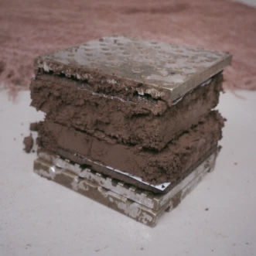
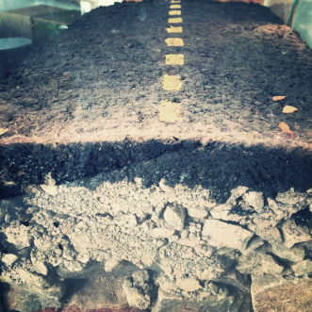
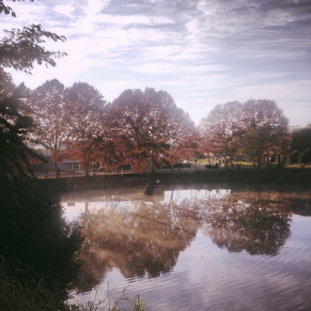
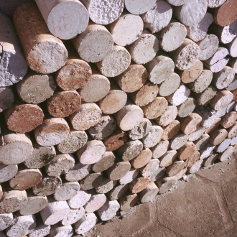
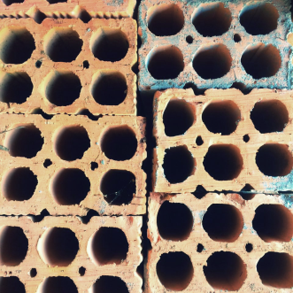
Introdução
O concreto é o “carro-chefe” da construção civil. (ISAIA, 2011)
90% da areia produzida no Brasil provem do leito de rios. (CARAMEZ; CAMARGO; DINI, 2011)
O ser humano tem se preocupado muito com impactos causados pela degradação ambiental e social e com a necessidade de reaproveitar e reciclar os resíduos gerados. (PABLOS, 2008)
As indústrias de fundição são geradoras de diversos resíduos, entre eles a “areia de descarte de fundição”. (PABLOS, 2008)
No Brasil, os acidentes mais graves e comuns são os devidos à ação do vento e aos incêndios. (SOUZA; RIPPER, 1998)

Slide 4
Justificativa
Devido à falta de espaço e as altas taxas cobradas para o aterramento, práticas de reutilização destes resíduos e subprodutos como matérias primas alternativas se tornam cada vez mais atrativas. (ALVES, 2012)
No Brasil, os acidentes mais graves e comuns são os devidos à ação do vento e aos incêndios. (SOUZA; RIPPER, 1998)
Ao contrário da madeira e dos plásticos, o concreto não é combustível e não emite gases tóxicos quando exposto a altas temperaturas. (MEHTA; MONTEIRO, 2008)

Slide 5
Metodologia

Slide 6
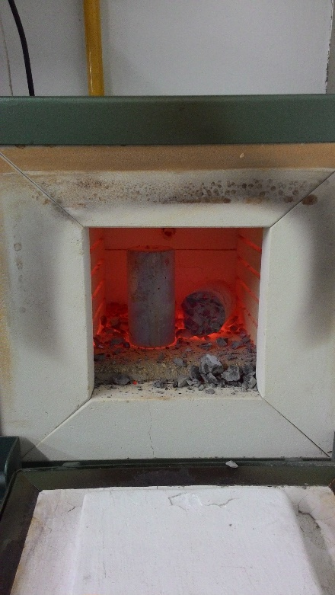
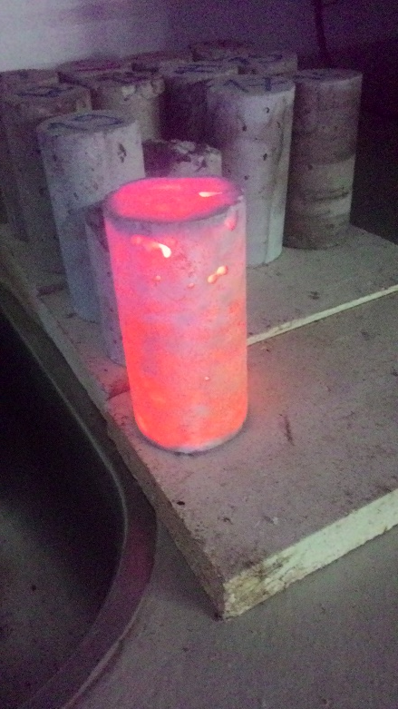
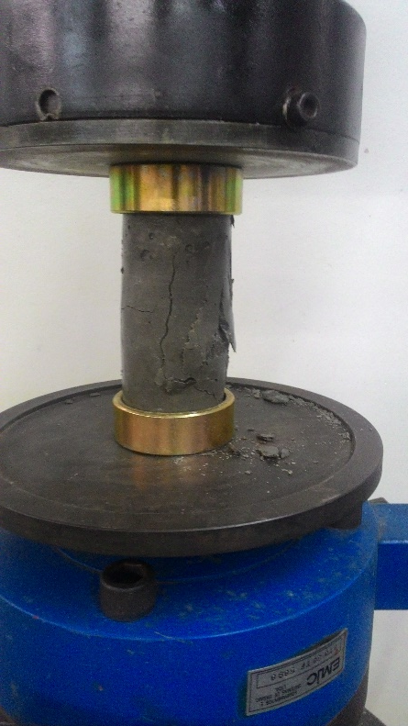
Considerações Finais
O trabalho está em fase de obtenção de resultados.

Slide 7
Agradecimentos
Ao Laboratório de Engenharia Civil (LEC), pela disponibilização de equipamentos para realização de ensaios.
Agradeço ao orientador da pesquisa, Lucas Fernando Krug, pelo desafio da realização desta pesquisa.
e-mail para contato: ttsoares2@hotmail.com.br

